Slide 1


Slide 2
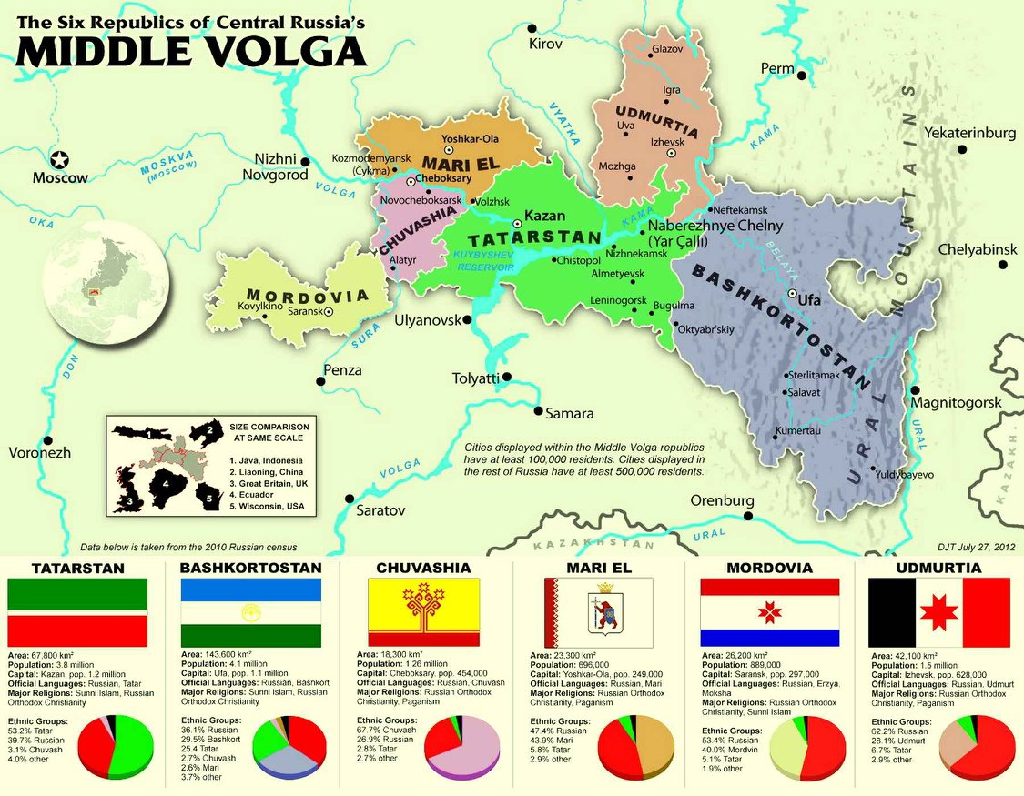

Slide 3
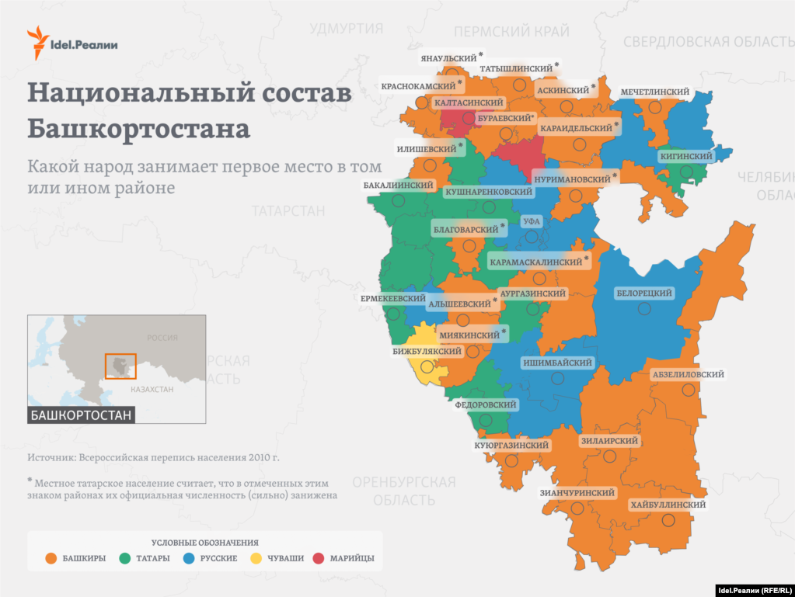
БАЙМАКСЬКИЙ
Республіка Башкортостан – передовик протестів
В складі рф на основі угод від 31.03.1992 та 03.08.1994. Обидві протизаконно не продовжені владою рф.
Населення - 4 091 423 (згідно перепису 2020).
Найбільші міста: Уфа (1,1 млн), Стерлітамак, Салават, Нефтекамськ.
Голова з 2019 – Радій Хабіров, прихильник путіна та масової відправки башкірів на війну.
Башкортостан на 1 місці серед офіційних втрат у війні рф проти України.
Москалі - 1509246 | 36,9%
Башкіри - 1268806 | 31%
Татари - 974533 | 23,8%

Slide 4
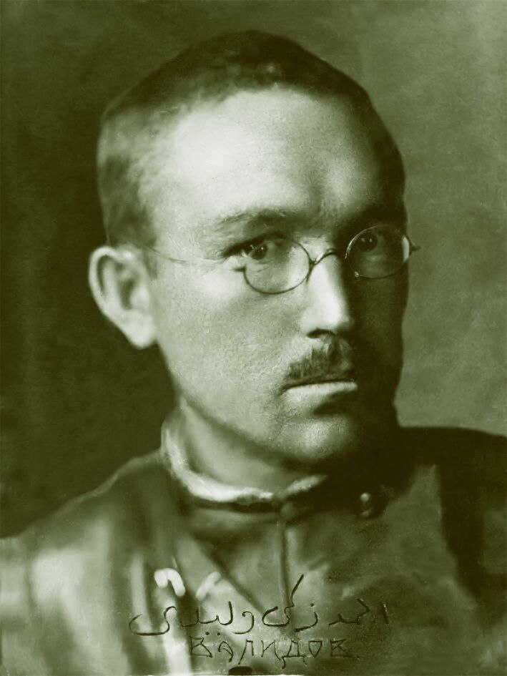
Історичні передумови
Башкіри потрапили до підданства москві у 1557 на підставі угод з іваном IV грозним про автономію – були порушені.
Протягом 17 – 19 століття башкіри 8 раз поставали проти москалів, тимчасово добившись незалежності у 1707-1725 роках.
Проголошення утворення національно-територіальної автономії Башкурдистан на чолі з Ахмет-Закі Валіді Тоганом – 15.11.1917.
Угода між Башкирським урядом та більшовиками про радянську автономію Башкирії (Автономна Башкирська Радянська Республіка) у складі радянської росії – березень 1919. До 1920 угода попрана, після провалу повстань Ахмет-Закі Валіді Тоган імігрував.
У 1990-тих разом з Ічкерією, Дагестаном, Татарстаном Башкортостаном був серед регіонів, які майже досягнули незалежності від рф.

Slide 5
Показники тиску влади рф в Башкортостані
Агітація на війну:
формування 5 нібито «добровольчих» батальйонів з 2022;
видатки на зустрічі з ветеранами війни проти України та роботу воєнкорів від Хабірова;
лицемірна організація історико-культурного центру для збереження мови та звичаїв українців Башкортостану.
Демонтаж пам’ятника герою повстання проти москви у 18 столітті Салавату Юлаєву (2025).
Заборона поширення фото і відео БПЛА, РЕБ та ППО (2025);
Набір резервістів для охорони критичних об’єктів (2025).

Slide 6
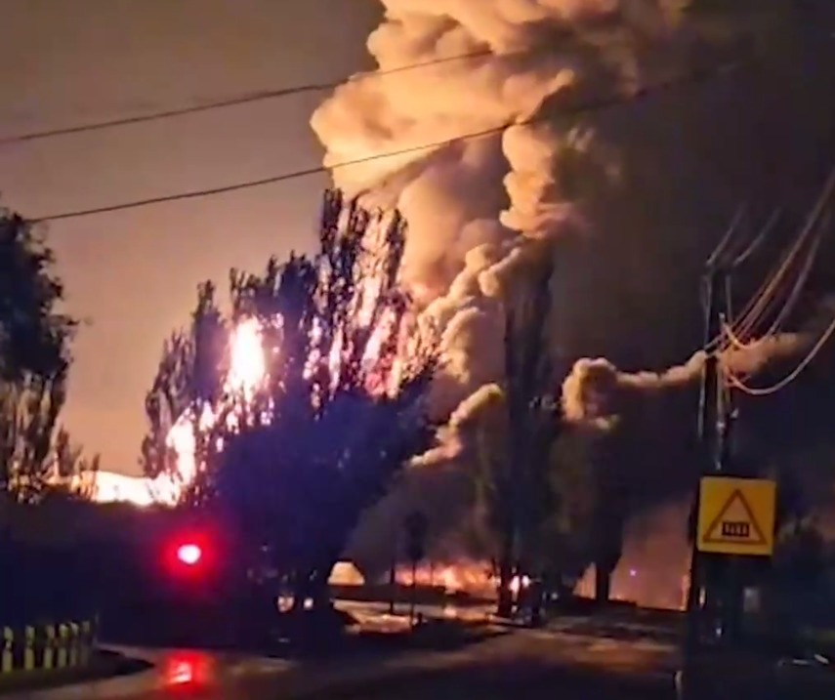
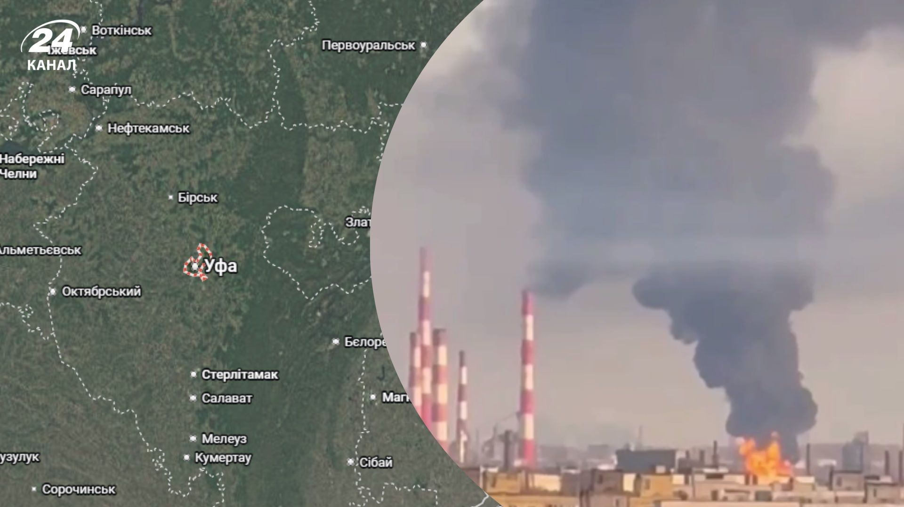
Кризові моменти:
Скорочення виплат військовим (за перший контракт від Республіки – з 1,6 млн руб. до 400 руб з червня по листопад 2025. Повернута до 1 млн руб з 01.12.2025). Скорочення чи скасування виплат за перший контракт від місцевих бюджетів.
За рахунок зростання дефіциту бюджету з 10 до 28 млдр руб на 3 роки вперед за 2025 рік.
Прильоти по НПЗ, вибух на заводі заводі боєприпасів в Стерлітамаку (2025).

Slide 7
Найбільші показники протестів проти рф у Башкортостані:
Протести у січні 2024: найбільші з 2022
5-10 тис. учасників
Проти затримання Фаіля Алсинова, розробок копалин в регіоні та за відставку Радія Хабірова.
17.01.2024 в м. Баймак та 19.01.2024 в м. Уфа.
Протести «Стерлітамак, дихай» проти забруднення та будівництва сміттєвих полігонів в м. Стерлітамак – з січня 2025 періодами.
2 підлітка спалили прапор російської імперії і малювали націоналістичні графіті в м. Уфа у січні 2025.
Протести проти розробок копалин москалями на хребті Криктитау (до 90% підтримки в окремих селах як в соц мережах, так і фізично: чисельними зборами та зустрічами з місцевою владою) - квітень-червень 2025 .
Перемога за підтримки національних організацій башкирів противників перейменування вулиці в Уфі на честь ненависника башкирів Жириновського - грудень 2025.

Slide 8
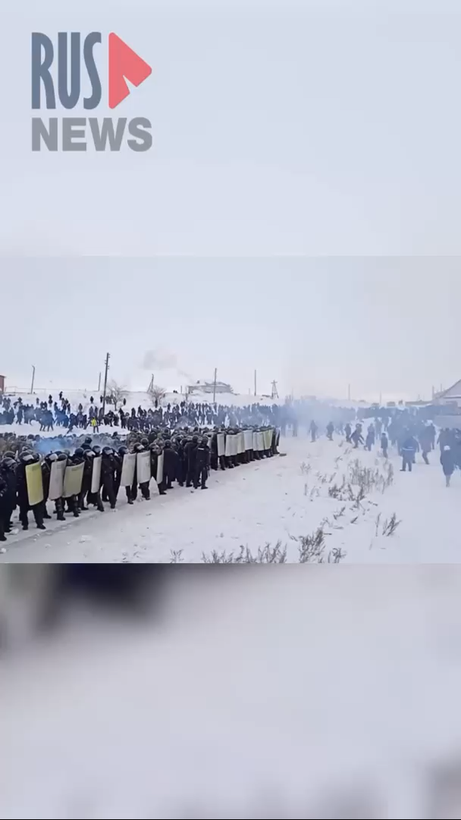
Протести у Баймаку у 2024.

Slide 9
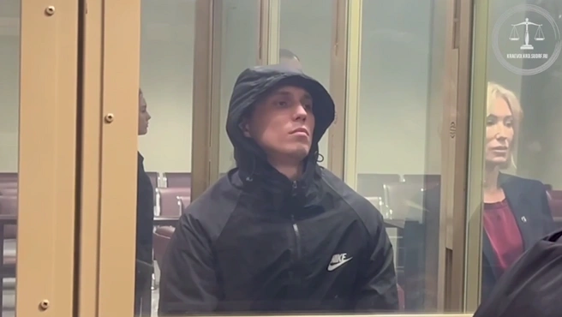
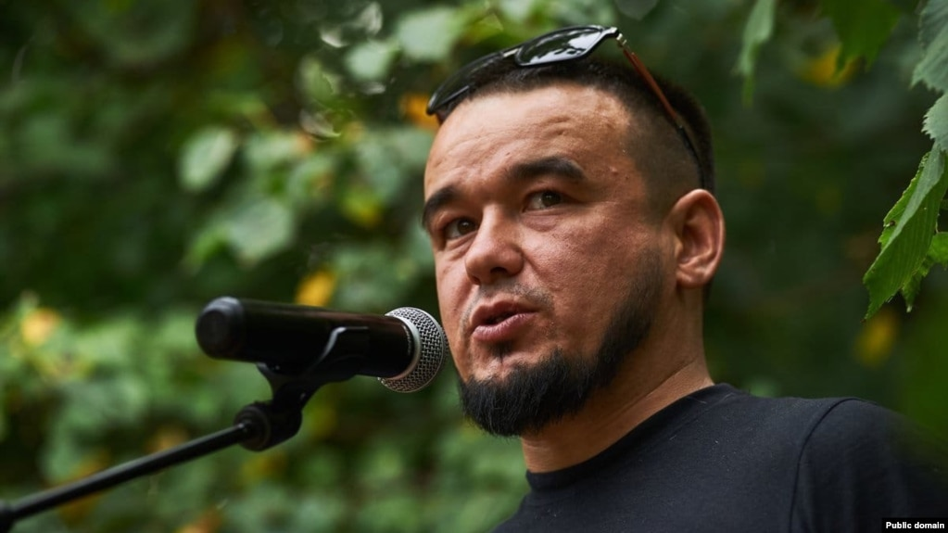
Жертви репресій рф в Башкортостані
За участь у протестах в Баймаку – ув’язнено 82 людини, 2 загинули (Даутов та Байгускаров).
Вадим Кільядіров - звинувачення у підкиданні бомби до воєнкомату та підпалі інфраструктури на замовлення «Легіону «Свобода росії» - примусове лікування.
Десятки громадян, включаючи підлітків, за: заклики допомоги 3 штурмовій бригаді, ЗС «ворожої держави», підготовку терактів, фінасування релігійної організації «Відродження» з України, коментарі проти зс рф у соц мережах.
Ліквідований останній банк Башкортостану (2025).
Ернест Шаратфутдінов – звинувачення Урал Байбулатов – ув’язнення
у співпраці з ГУР, 13 років тюрми. за підтримку протестів на Криктитау.

Slide 10
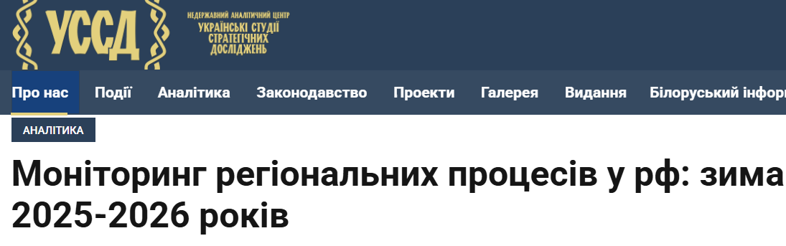
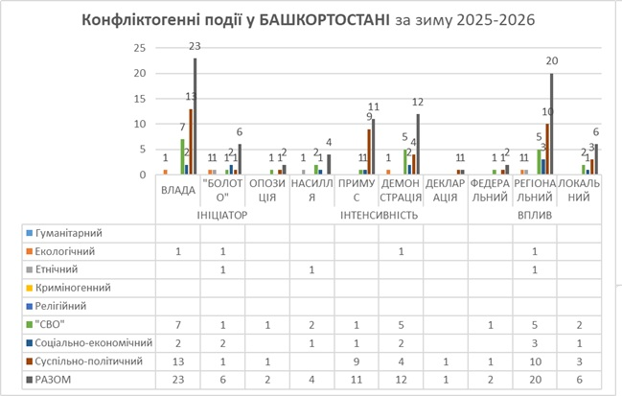

Slide 11
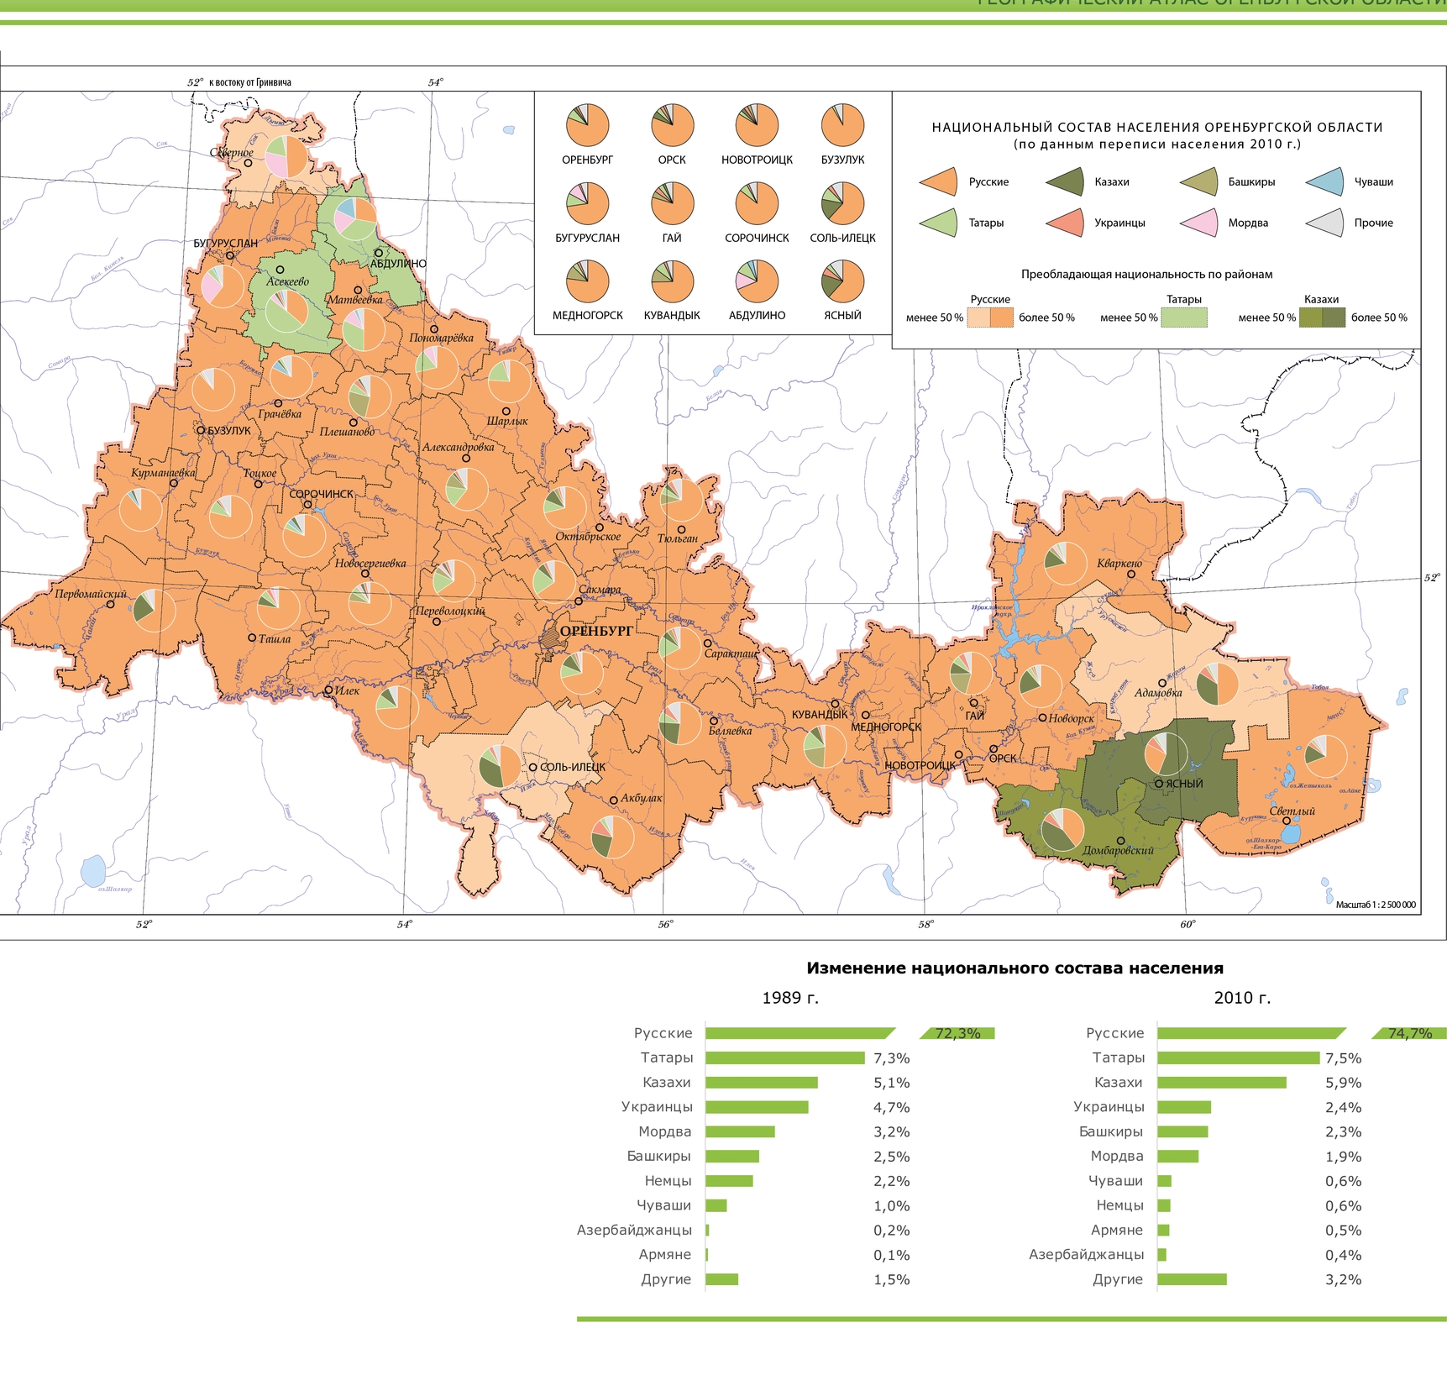
Оренбурзька область створена у 1934 штучно срср.
Башкірський національно-політичний центр:
«До майбутньої башкирської держави можуть входити окремі райони Оренбурзької, Челябінської, Саратовської та інших прикордонних областей на засадах самовизначення».

Slide 12
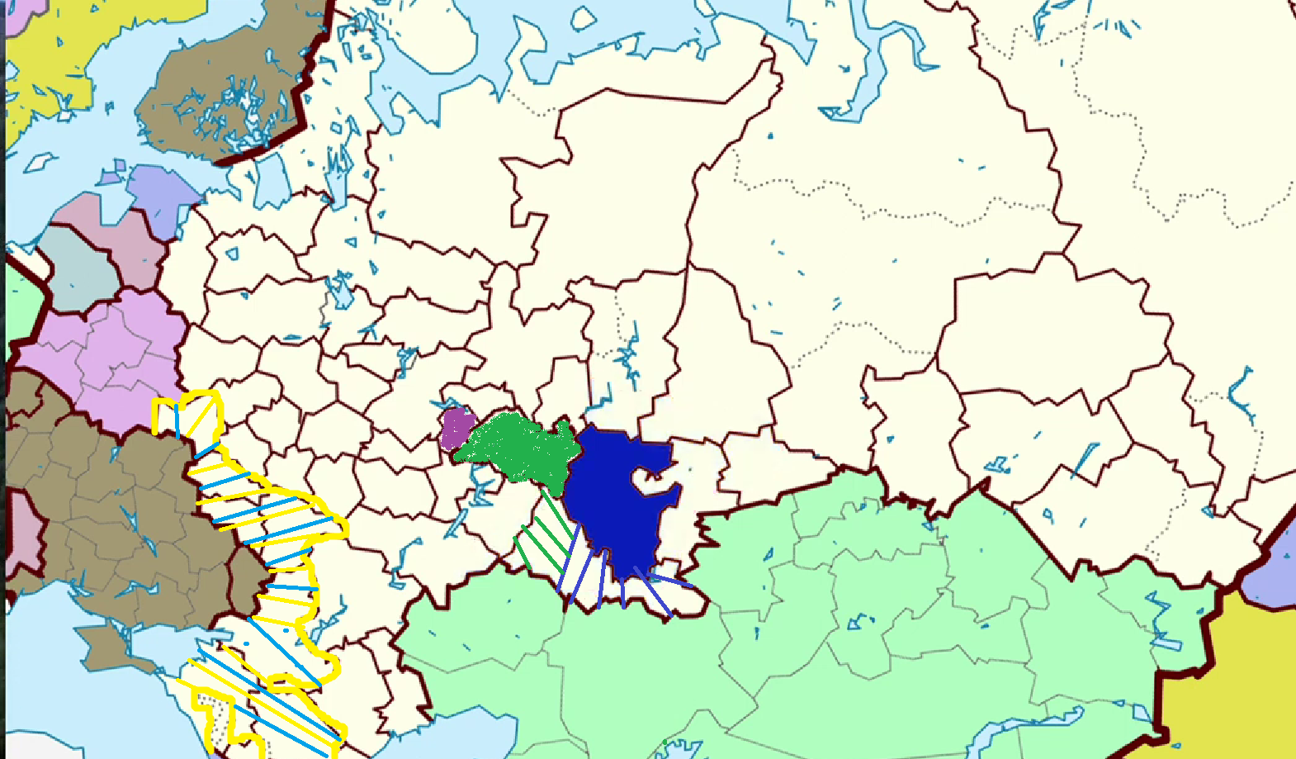
Можливе майбутнє Башкортостану, Татарстану та України без рф

